Slide 1



















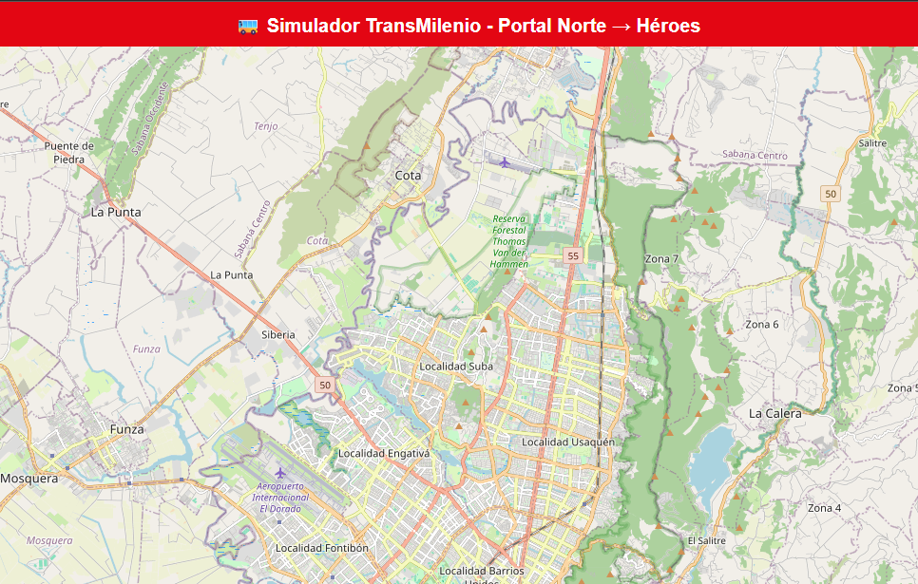




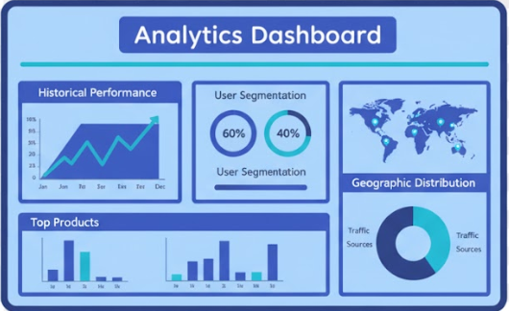

Proyecto TransMilenio
Servicios de soporte
VPC
us-east-1
AWS
CloudFormation
AWS
IAM
AWS
Secrets Manager
ETL de Procesamiento
DATOS HISTORICOS
API REST
AWS S3
AWS Lambda
Ingesta datos histórico
AWS API Gateway
pug-lambda-api
Glue Crawler
Historic
folder
Temporary folder
post- /location
AWS Glue
WEB Operativo
AWS API Gateway
get- /location
Ingesta datos operativos
DB Columnar
Generador de Coordenadas .py
AWS Lambda
puj-lambda-getpositions
Dashboard Analítico
Información de estaciones, buses y portales, y rutas
AWS Redshift
DATA TRANSMILENIO
Ingesta datos maestros
AWS Aurora
PowerBI
AWS Cloud

